Slide 1
7.Karar mantık yapısı ile problem çözme

Slide 3
7.1 KARAR MANTIK YAPISI
Karar yapıları, bilgisayara iki ya da daha fazla seçenek arasından seçim yapmak hakkı tanıyan önemli ve güçlü bir mantık yapısıdır.
Eğer karar yapıları olmasaydı bilgisayarlar hızlı bir hesap makinesi olmanın ötesine gidemezdi.
Karar yapıları, insanın düşünme tarzına çok uygun olduğu için anlaşılması son derece kolaydır.
Günlük hayatta sürekli kararlar veririz. Önümüze gelen seçeneklere göre kararlarımız şekillenir.
Örneğin hava kapalı ise yanıma şemsiye almalıyım. Bu en basitinden belirli bir duruma göre, şarta göre, karar verişimizi gösteriyor.
Bu mantık yapısını zaten sene başından beri çeşitli şekillerde görüyoruz. Şimdi biraz daha detaylı inceleme yapacağız.

Slide 4
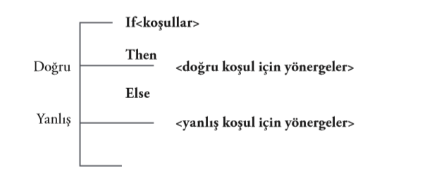
7.1 Karar mantık yapısı
Karar mantık yapısı, if-then-else (eğer-koşul sağlanırsa-x, değilse y) yönergesini kullanır.
Bu durumda, eğer bir koşul doğru ise belli yönergeler; değilse farklı yönergeler çalıştırılabilir. “else” kısmı kullanılmak zorunda değildir; bazen bu durumlarda hiçbir yönerge olmayabilir.
Yandaki yapıyı ve satır başlarındaki boşlukları inceleyelim.

Slide 5
7.1 Karar mantık yapısı
Bu mantık yapısı ile çalışırken ortaya bir mantıksal sınama ortaya koymalıyız. Örneğin hava kapalı mı? Bunun doğru olduğu durumda gerçekleşecek işlemler : «Şemsiye almalıyım» ve gerekiyorsa gerçekleşmeyeceği durumda işlemler: «Hava açık şemsiyeye gerek yok» gibi.
Gerçek hayatla düşündüğümüz zaman durum bu şekilde biçimleniyor. Biz de bu koşul durumunu bilgisayarda çalıştırmak için bazı yapıları yapıları kullanmak zorundayız. Daha önce mantıksal operatörleri görmüştük. İşte bu mantıksal sınamaları yapmak için bu operatörleri kullanıyoruz.
Koşullara ilişkin açıklamalar aşağıdaki gibi olabilir:
1. A < B (A ve B sayısal, karakter ya da dizi gibi aynı veri türündedir.)
2. X + 5 > = Z ( X ve Z sayısal veridir.)
3. E < 5 OR F > 12 ( E ve F sayısal veridir.)
4. (A < B) AND (X = 10 OR Y >15) (A ve B sayısal, karakter ya da dizi gibi aynı veri türündedir ve X ve Y sayısal veridir.)

Slide 6
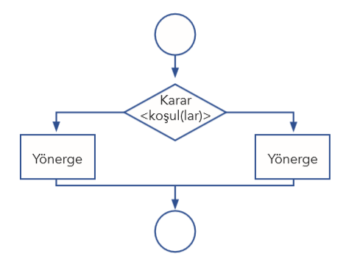
7.1.1 Tek koşullu yapılar
Tek bir koşulun sorgulandığı döngü yapısı için akış şeması aşağıdaki gibidir:
Koşulun sağlanıp sağlanmaması durumuna göre programın akışı değişir ve program, karara uygun yönergelerle çalışmaya devam eder.
Hiçbir zaman üçüncü bir seçenek olamaz çünkü karar sembolünden yalnızca iki olasılık çıkabilir.
Diğer bir ifade ile belirtilen durum ya doğrudur ya da yanlıştır.

Slide 7
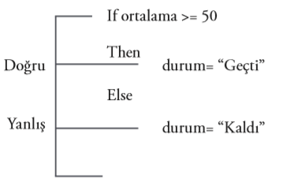
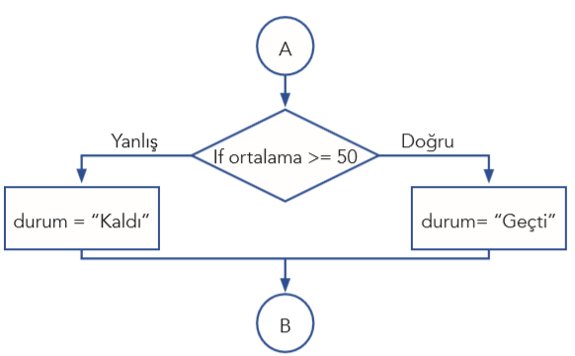
7.1.1 tek koşullu yapılar
Örneğin bir öğrencinin puan ortalamasına bakarak Geçme/Kalma durumunu belirleyen bir program yazalım.
Bu programın algoritması yandaki gibi olacaktır:
Bu programa ait akış şeması ise şu şekildedir:

Slide 8
7.1.2 Çok koşullu karar yapıları
Birden fazla koşulun olduğu durumlar biraz daha karmaşıktır.
Bu tür kararlarda durumları birleştirmek için mantık operatörlerinden yararlanılır.
Durumlar arttıkça karar yapısı da karmaşık hâle gelir ve "Doğru" ya da "Yanlış" için atılacak adım sayısı da artar.
Birden fazla karar içeren algoritmaları yazmak için kullanılacak üç tür karar yapısı vardır: Düz mantık, Pozitif Mantık ve Negatif Mantık.
Düz mantık bütün koşulların doğrusal olarak işlenmesi anlamına gelir.
Bu durumda else ile ifade edilen diğer seçeneği bulunmaz.
Koşul yanlış olduğunda program doğrudan bir sonraki koşula geçer, koşul doğru ise gerekli işlemler yapıldıktan sonra bir sonraki koşula geçilir.
Program akışında bütün koşullar sıra ile gözden geçirilir.
Önce Düz mantık yapısını açıklayalım diğerlerini sırası ile gözden geçireceğiz.

Slide 9
7.2 düz mantık
Düz mantık ile çalışan kararlarda bütün koşullar test edilir.
Bir koşulun test edilmesi, “Doğru” ya da “Yanlış” sonuç elde etmek için durumun işlenmesidir.
Düz mantık çözümlerin içinde en yetersizi, çözüm olarak nitelendirilebilir çünkü bütün koşulların test edilmesi, programın çalışmasını da uzatır.
Bazen birbiri ile ilişkisiz durumlar olduğunda ya da tüm durumların kontrolü gerektiğinde bunu kullanmak mecburi olmaktadır.
Düz mantık yapısı genellikle diğer karar yapıları ile bir arada kullanılır.
Şimdi düz mantık ile çözülebilen bir örneği inceleyelim. Tiyatro bileti alırken bilet fiyatı yaşa göre değişmektedir. Yaşı 18’den küçük olanlar için bilet ücreti 15 TL; yaşı 18’den büyük ve 65’ten küçük olanlar için 20 TL ve yaşı 65’ten büyük olanlar için 10 TL olarak belirlenmiştir. Bu durumda tiyatro seyircilerinin yaşlarına göre bilet almalarına olanak sağlayan bir çözüm geliştirmemiz gerekir. Bu problemin çözümü için algoritma şu şekildedir:

Slide 10
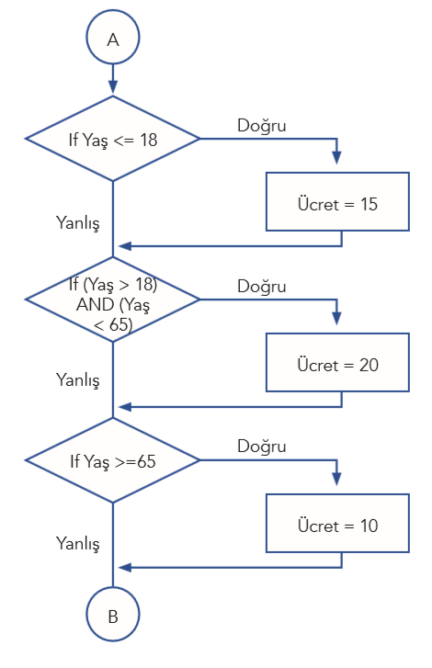
7.2 düz mantık yapısı
NOT: Algoritma ve akış şeması içerisinde “else” kullanılmadığına dikkat ediniz. Kontrol edilen koşul yanlış ise doğrudan bir sonraki koşul kontrol edilmektedir ki bu yüzden “değilse” durumuna gerek yoktur. Kontrol edilen durum doğru olsa ve işlem yapılsa bile bütün koşullar yine de sıra ile kontrol edilmektedir. Program çoğu durumda gereksiz kontroller yapmaktadır.

Slide 11
7.3 pozitif mantık kullanımı
Pozitif mantık ile bütün yönergeler işlenmez. Eğer koşul doğru ise bu kararların yönergeleri yerine program akışı modül içinde devam eder.
Koşul doğru olduğu sürece akış bu şekildedir ancak koşulun yanlış olma durumunda diğer koşula geçilir ve doğru olana kadar devam edilir.
Düşünme biçimimize en çok benzeyen yapı olması nedeni ile pozitif mantık kullanımı en kolay yapıdır. Pozitif mantık her zaman iç içe If/Then/Else yapısını kullanır.
Bu yapı; kullanıldığında genellikle bilgisayardan, koşulun doğru olması durumunda işlem yapması, yanlış olması durumunda farklı bir karar vermesi beklenir.
Böylece daha az adımda karar verilebilir.
Bir önceki problemin bu yaklaşım ile çözüm algoritmasını ve akış şemasını inceleyelim.

Slide 12
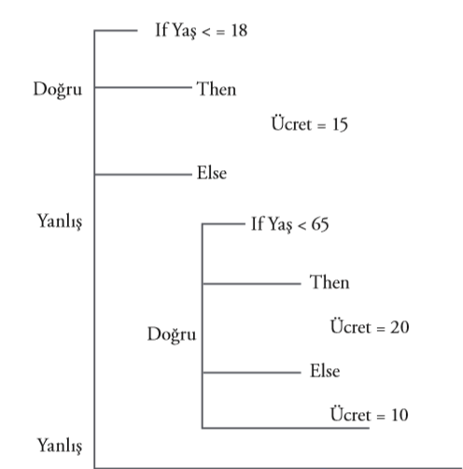
7.3 pozitif mantık kullanımı
NOT: Burada düz mantık ile yaptığımız sorunun pozitif mantık kullanılarak nasıl çözüm tasarlandığını görüyoruz.
Dikkat etmemiz gereken nokta ilk başta tek bir şart var yaşın 18 den küçük olup olmaması. Doğru ise ücret 15 oluyor. Program kodun diğer kısımları ile ilgilenmiyor.
Program çözüme giden yola odaklanıyor. Yanlış olduğu durumda tekrar bir şart koşuyor. Yaş 65 den küçük mü bu soruyu soruyor. Eğer doğru ise ücret 20, değilse (zaten değilse yaşın 65 den büyük olduğu durumlar kalıyor geriye) tekrar yaş 65 den büyük mü diye sormasına gerek kalmıyor.
Bu mantık yapısını zaten daha önce kullanmıştık şimdi nasıl uygulandığını öğrendik.

Slide 13
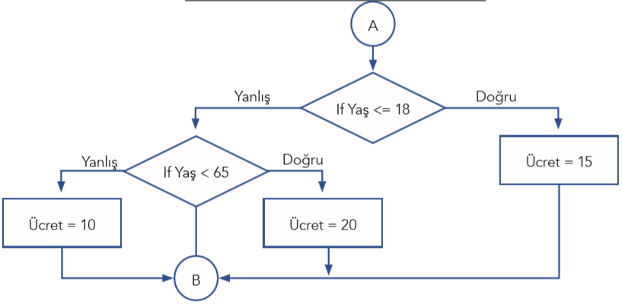
7.3 doğru mantık kullanımı
Akış şeması ise yanda göründüğü gibi oluyor. Bu şekilde anlaması daha kolay sanırım.

Slide 14
7.4 negatif mantık kullanımı
Negatif mantık da pozitif mantığa benzemekle beraber burada program akışı karar yanlış olduğu sürece devam eder.
Bazı karar durumları bu türlerin bir ya da birkaçını kullanmayı gerektirebilir.
Genellikle tersten düşünmediğimiz için negatif mantık yapısı, kurgusu, programcılara en zor gelen yapıdır.
Negatif mantık kullanıldığında bilgisayardan, koşulun doğru olması durumunda farklı yönergeleri takip etmesi beklenir.
Negatif mantık kullanmak, kontrol edilecek koşul sayısını azalttığından programı daha anlaşılır kılarak geliştirir.

Slide 15
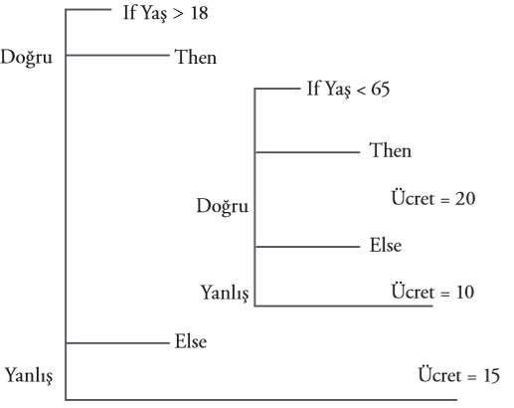
7.4 negatif mantık kullanımı
Bu mantık yapısı diğerinin tam tersi diyebiliriz.
Açıklamaya çalışırsak.
Önce yaş 18 den büyük mü bunu sorguluyoruz. Diğerinin tersi olarak doğru ise yeni bir koşul ve burada 65 den küçük mü bunu soruyoruz.
Eğer küçükse ücret 20 değilse 10 oluyor.
Eğer ilk başta yaş 18 den küçükse direkt false oluyor ve ücret 15 olarak hesaplanıyor.
Burada hangi mantık yapısı ile çözümü üreteceğiniz size kalmış.

Slide 16
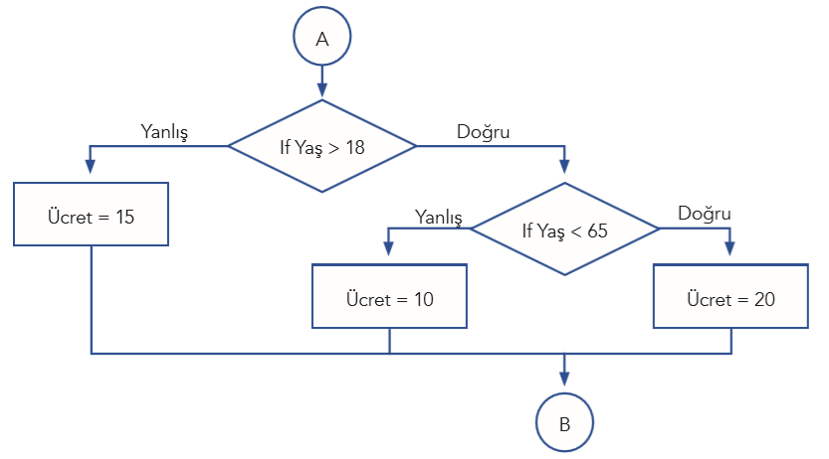
7.4 negatif mantık kullanımı

Slide 17
7.6 Hangi mantık yapısı
Bir problemi çözmek için hangi karar yapısını seçeceğimize nasıl karar vereceğiz? Bunun en kolay yolu her 3 yapı için çözümü yazmak ve bu çözümler içinden en hızlı, kolay algılanan ve en az koşulla çalışanı seçmektir.
Her zaman aynı yapıyı kullanmak ya da problemden istenildiği sıradaki yönergeleri kullanarak çözüm üretmek, sıkça başvurulan yollardır ancak bu yaklaşımlar her zaman en etkili çözüm ile sonuçlanmayabilir.
Burada kendi düşünce yapımıza (mantık yapımıza) en uygun olan ve kısa olan çözüm yolunu seçmek daha doğru olacaktır.
Mantık yapılarını uyguladıkça çözüm üretmede yatkınlık oluşacaktır.
Şimdi bir problemi çözmenin 4 farklı yolunu inceleyelim. Harcanan para miktarına göre belli sayılarda “bonus” verilmesi için farklı mantık yapılarında akış şemaları şu şekildedir:

Slide 18
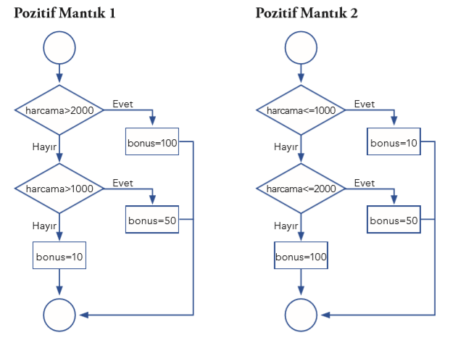
7.6 hangi mantık yapısı

Slide 19
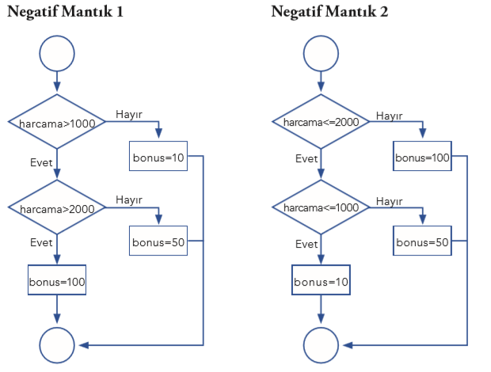
7.6 hangi mantık yapısı

Slide 20
Değerlendirme-ödev
Bir öğrencinin harf notunu hesaplayan program için 4 farklı akış şeması ve algoritma oluşturunuz (Düz mantık kullanmayınız).
90 -100 = A
80-89 = B
70-79 = C
60-69 = D
0-59 = F

